Slide 1
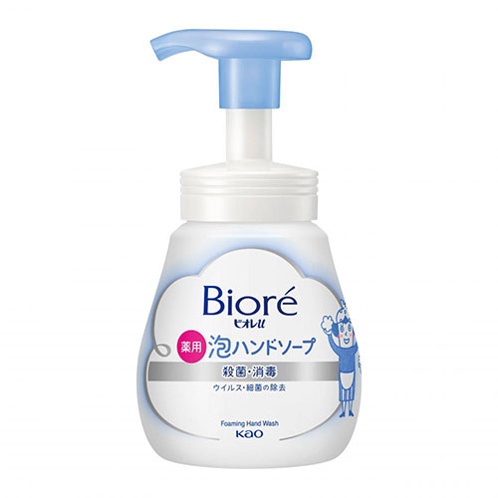


【提案書】
ビオレu泡ハンドソープ240ml
特徴
殺菌成分配合で帰宅後には必ず使いたいハンドソープ。泡タイプで肌に優しく潤いを守ってくれます。またボトルは低重心型のため倒れにくくて扱いやすい点も高ポイントです！
納期
納期スペース
仕様
サイズ：8×8×15.6cm
備考：24本単位でご注文ください。
お見積
お見積りスペース

